Slide 1



Uso de supercomputadoras
para modelación del estado del mar
Presenta:
M.Sc. Rodney Eduardo Mora Escalante
Oceanógrafo Físico
Costa Rica HPC School
Centro Nacional de Alta Tecnología
Pavas, San José, Costa Rica
2 de febrero, 2018

Slide 2
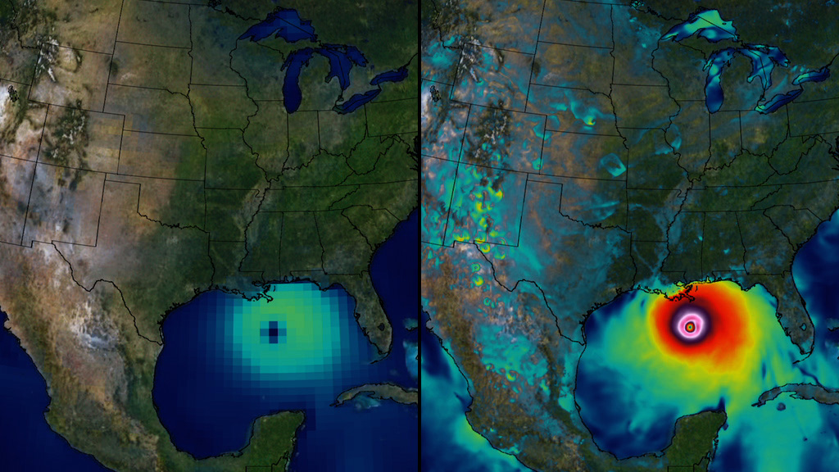
El poder de la computación
Hurricane Katrina
2005
2015
Fuente: NASA Visualization Explorer
https://svs.gsfc.nasa.gov

Slide 3
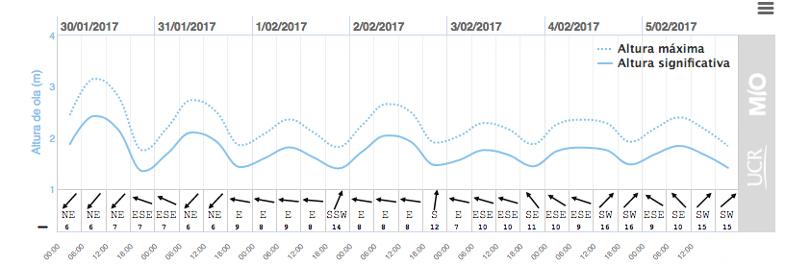
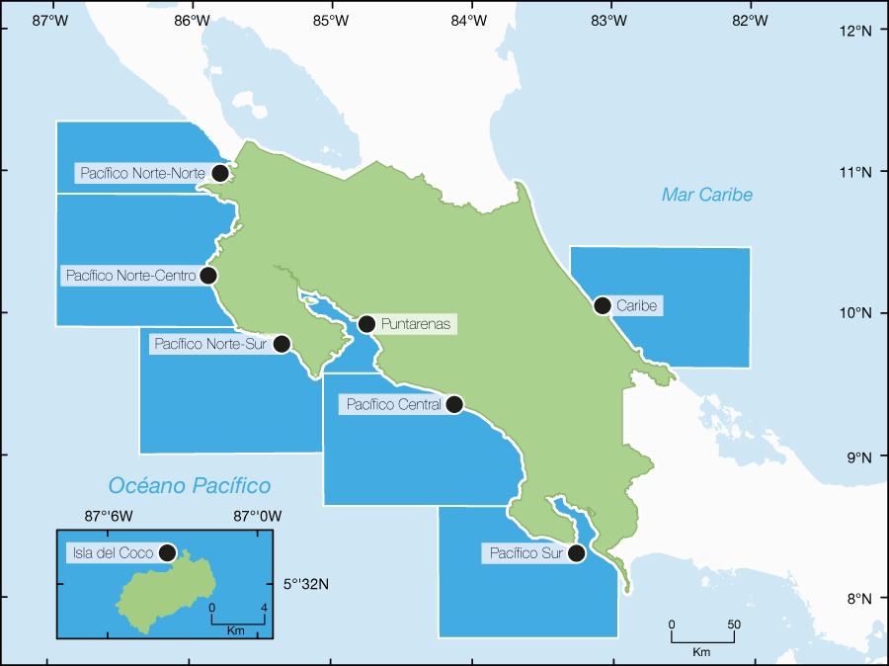
Introducción
Proyecto creado junio 2011 (CNE)
2 veces por semana
Pronóstico cada 6 horas
8 regiones del país
Lizano et al. (2001)
Fuente:www.miocimar.ucr.ac.cr

Slide 4
Modelos de oleaje
Balance de acción de ola:
Conforme nos acerquemos a la costa
Modelos numéricos de 3G:
SWAN
WAM
WAVEWATCH III

Slide 5
Objetivo General
El objetivo de este proyecto es implementar, validar y operar un modelo numérico de olas para diagnóstico y pronóstico de oleaje en playas y puertos de interés en Costa Rica

Slide 6
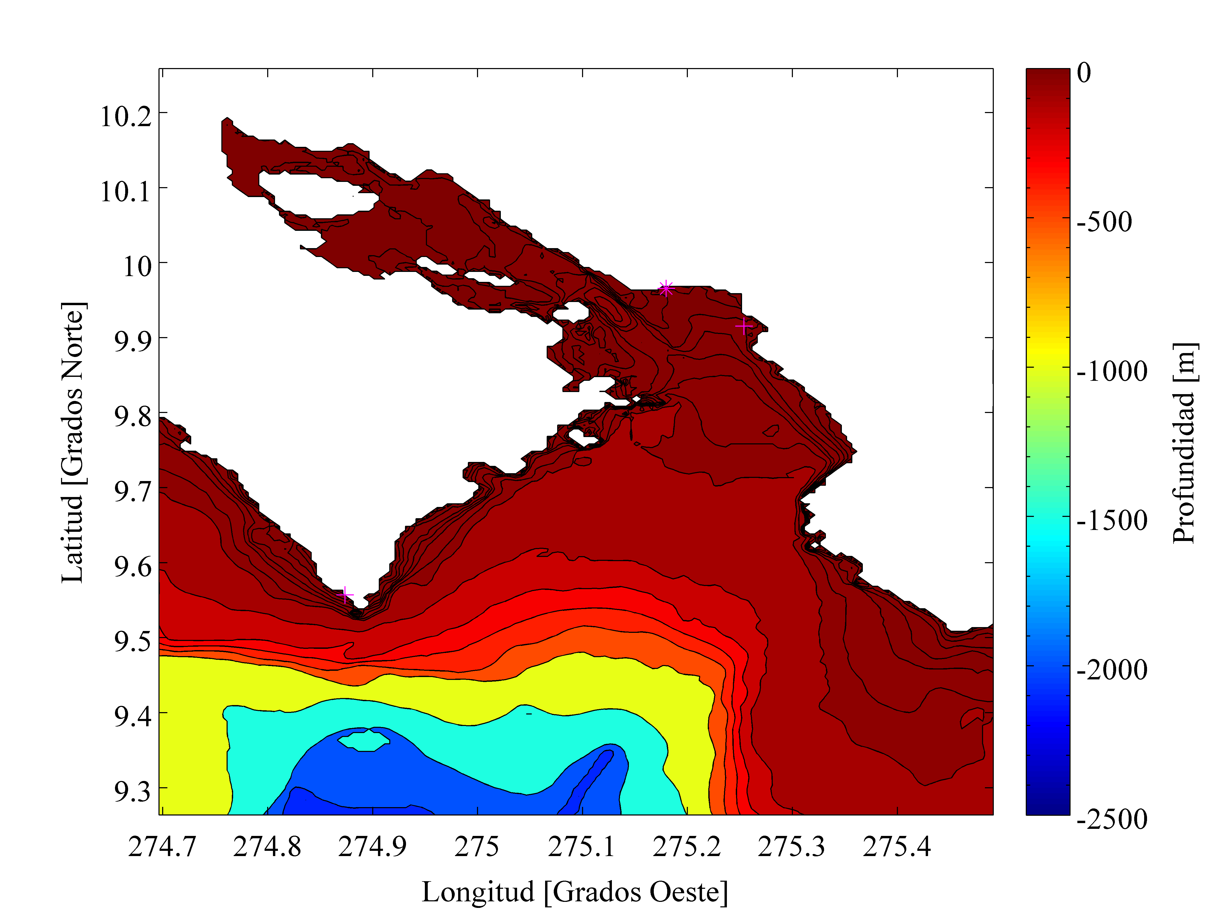
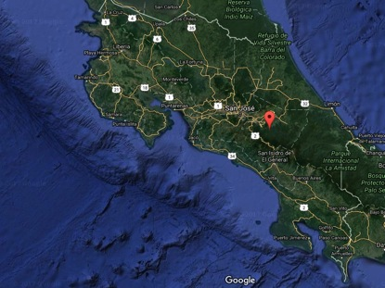
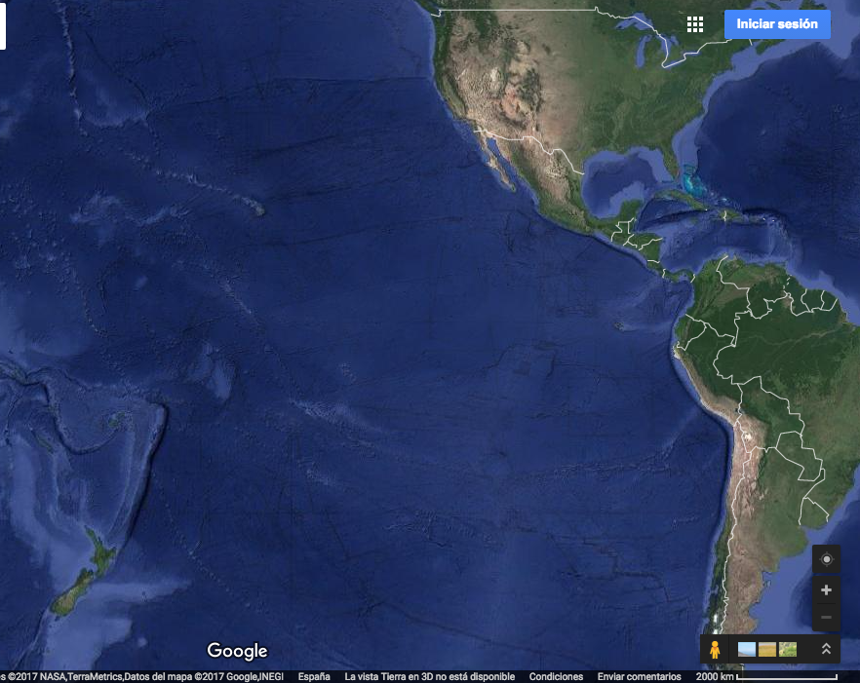
Área de estudio y datos
PUNT
CALD
CB
Pacífico, Costa Rica, Golfo de Nicoya
Campo de vientos de GFS analysis
Resolución espacial de 0.5º
Resolución temporal de 3 horas

Slide 7
Materiales y metodología
Fase 1: Implementación de modelo numérico de oleaje (WAVEWATCH/SWAN)
Fase 2: Validación del modelo numérico de oleaje con observaciones en la costa
Fase 3: Automatización del modelo numérico de oleaje para realizar pronóstico. Mapas regionales y Series Temporales…

Slide 8
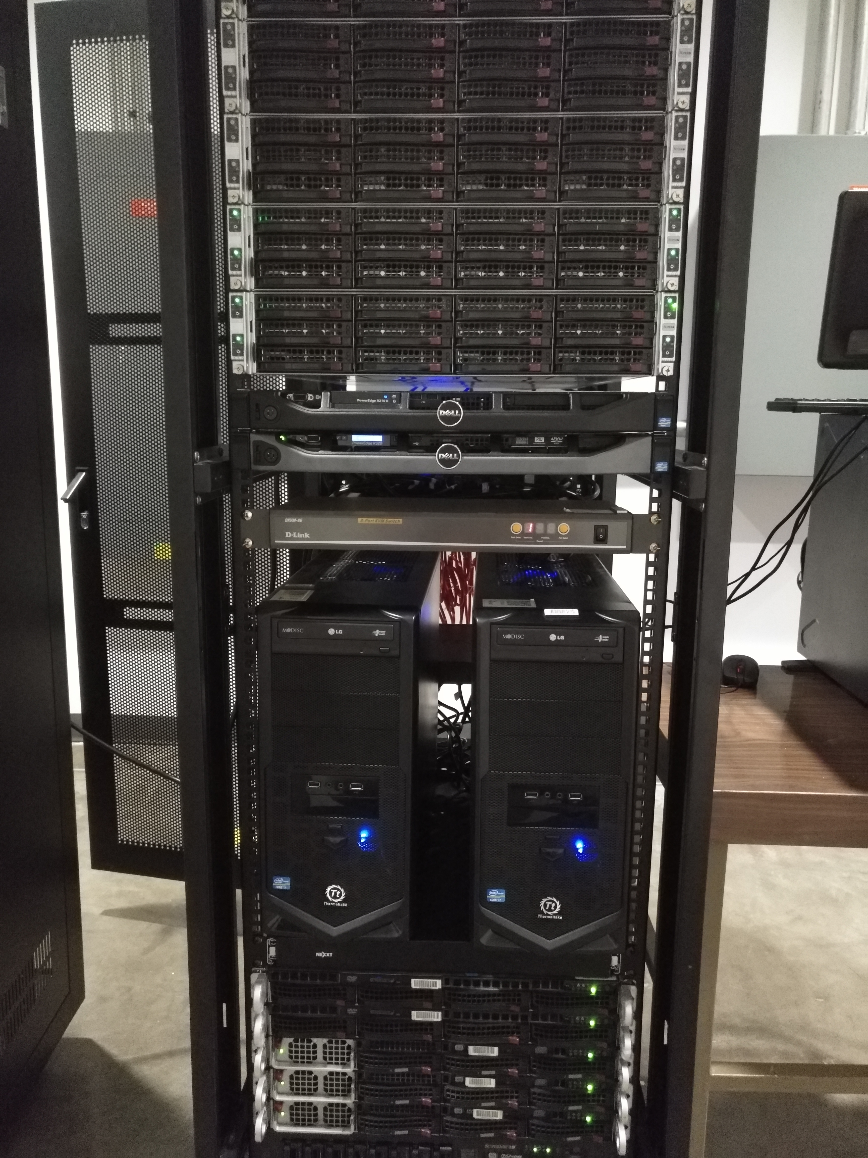
Plataforma computacional Kabré
Cluster Phi, 20 nodos, 256 procesadores (Intel Xeon Phi, CPU 7210, 1.30GHz), 464GB de memoria,12 TB de almacenamiento
Cluster Cadejos, 5 nodos, 80 procesadores (Intel Xeon, CPU E5530, 2.40GHz), 164GB de memoria, 12 TB de almacenamiento
Red Avanzada de Internet (10 GB de transferencia de datos)
Kabré

Slide 9
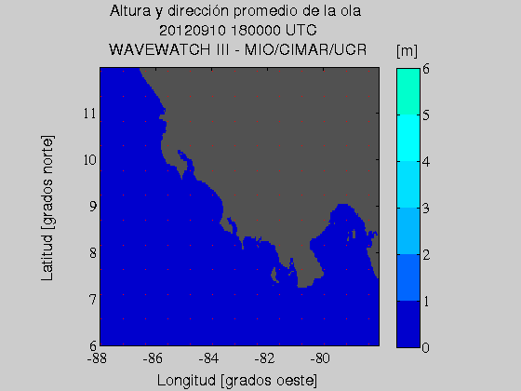
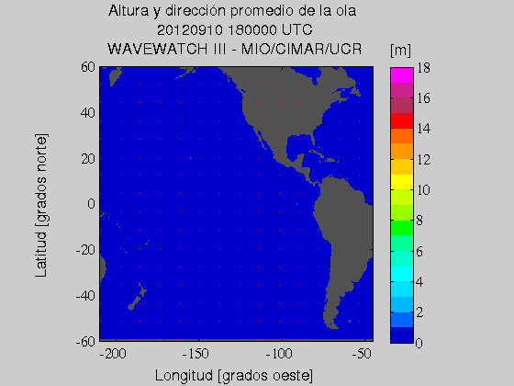
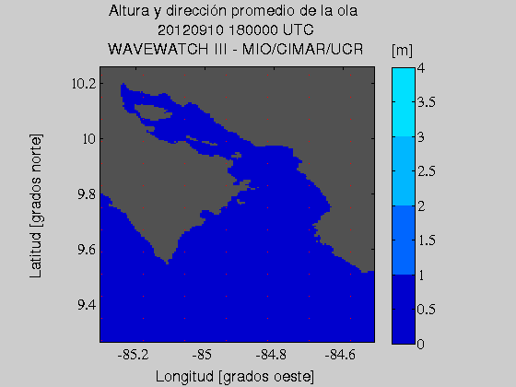
Simulación del campo de oleaje entre setiembre y octubre de 2012

Slide 10
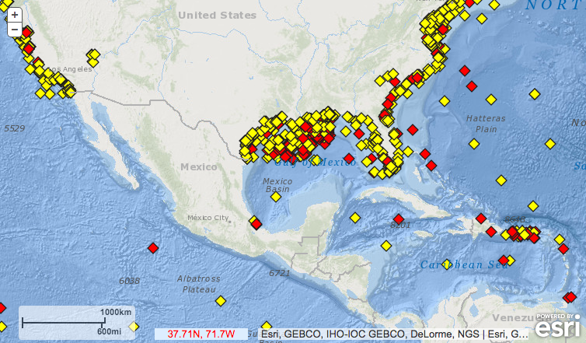
Comparación con boyas de la NDBC

Slide 11
Comparación con boyas de la NOAA

Slide 12
Comparación con puntos extraídos de NOAA/WW3

Slide 13
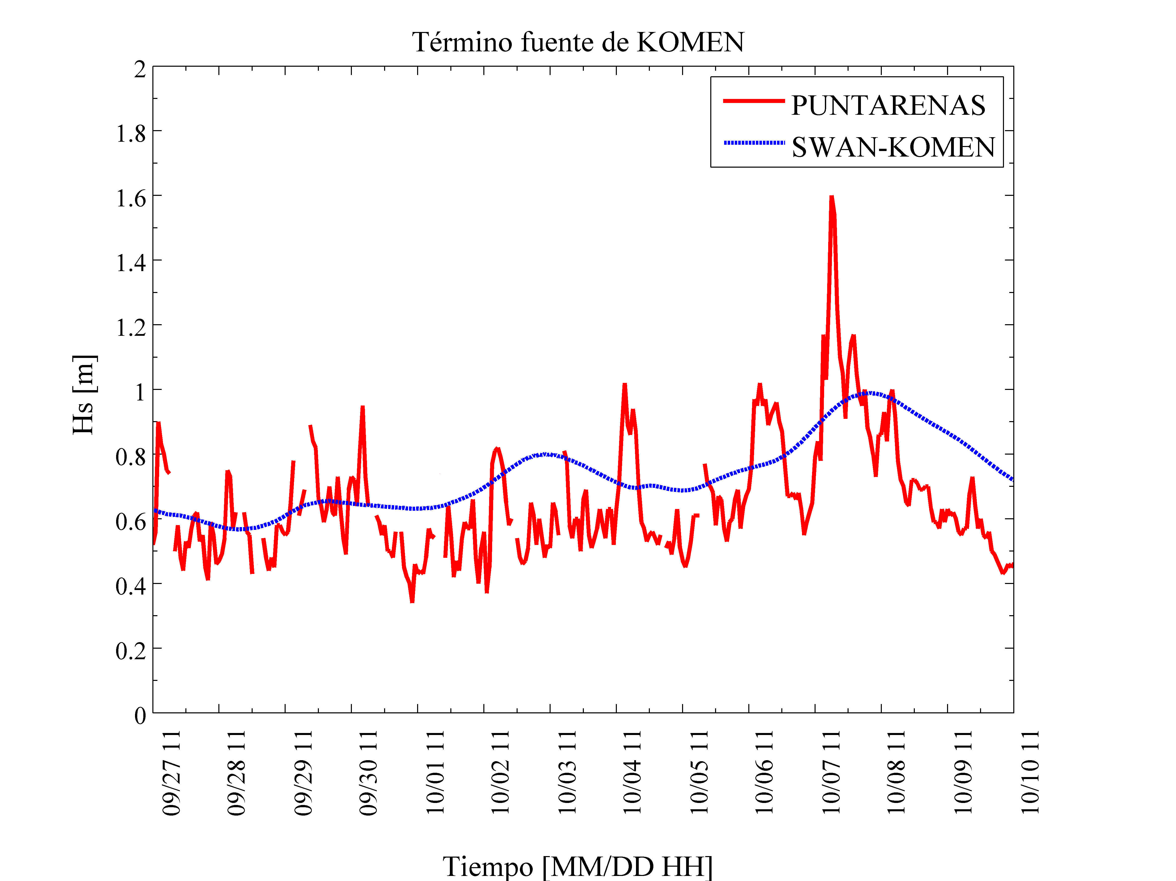
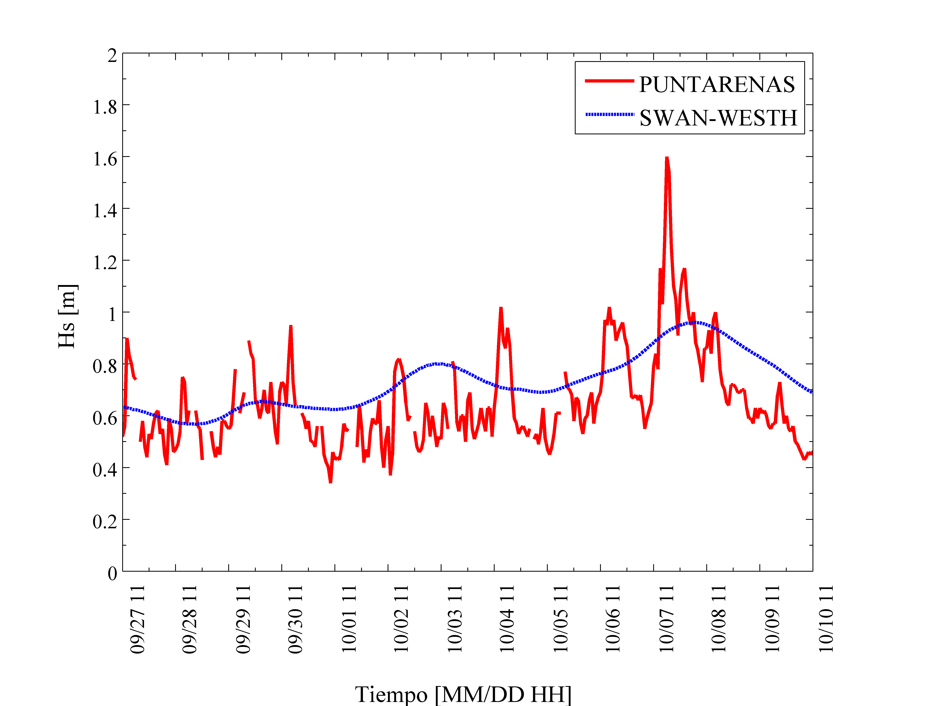
Comparación modelo con observaciones

Slide 14
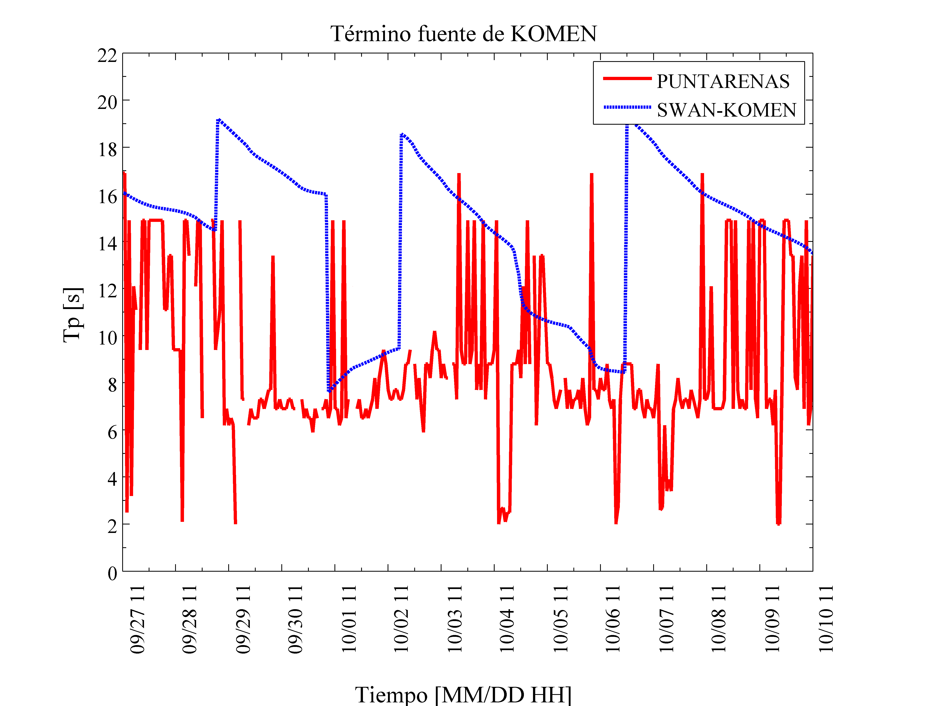
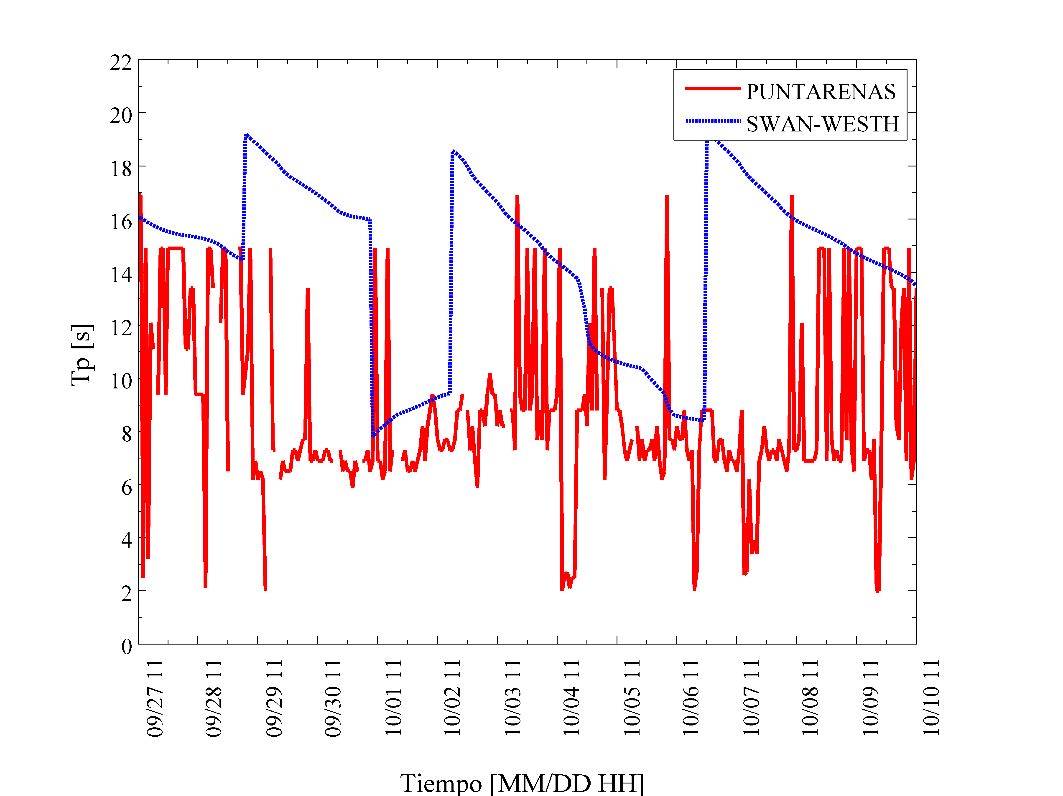
Comparación modelo con observaciones

Slide 15
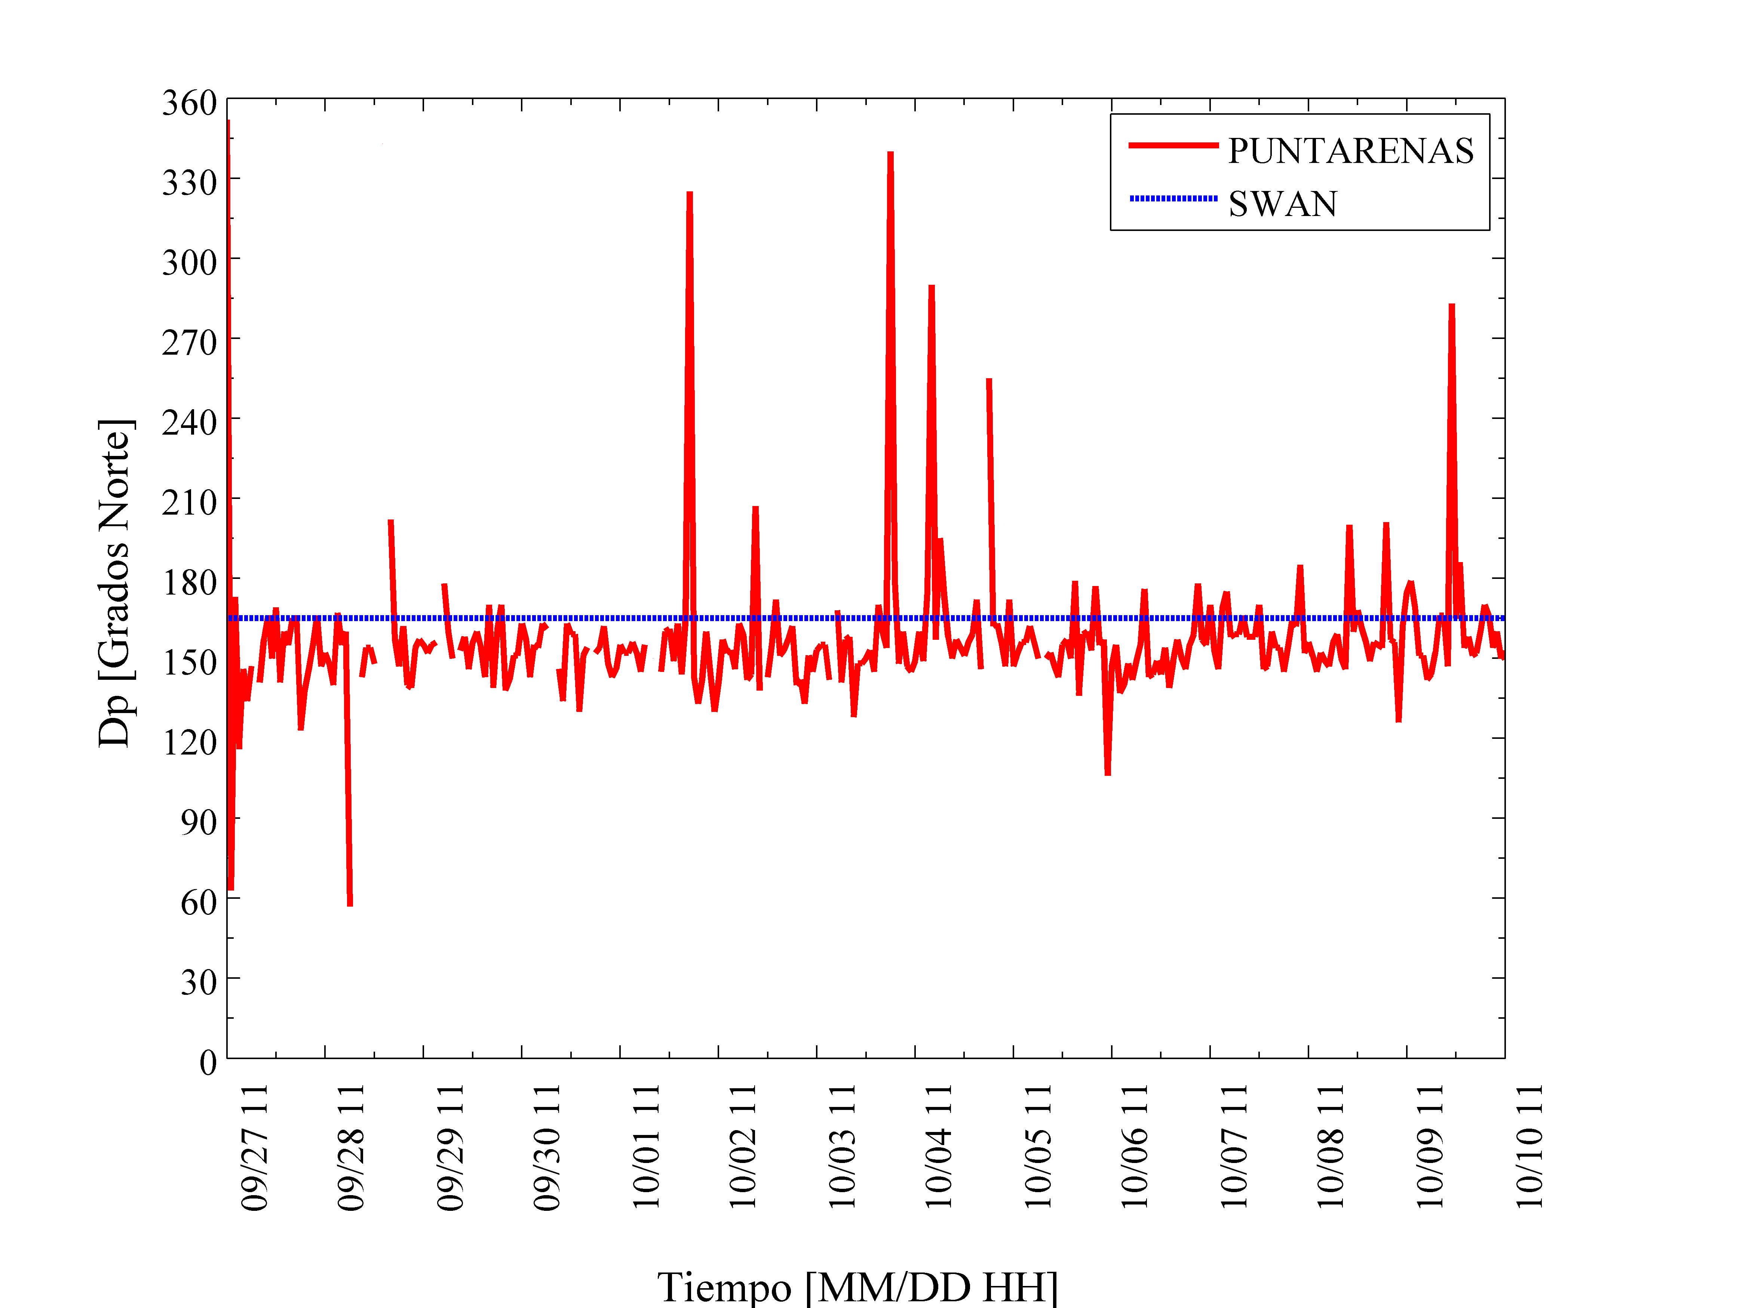
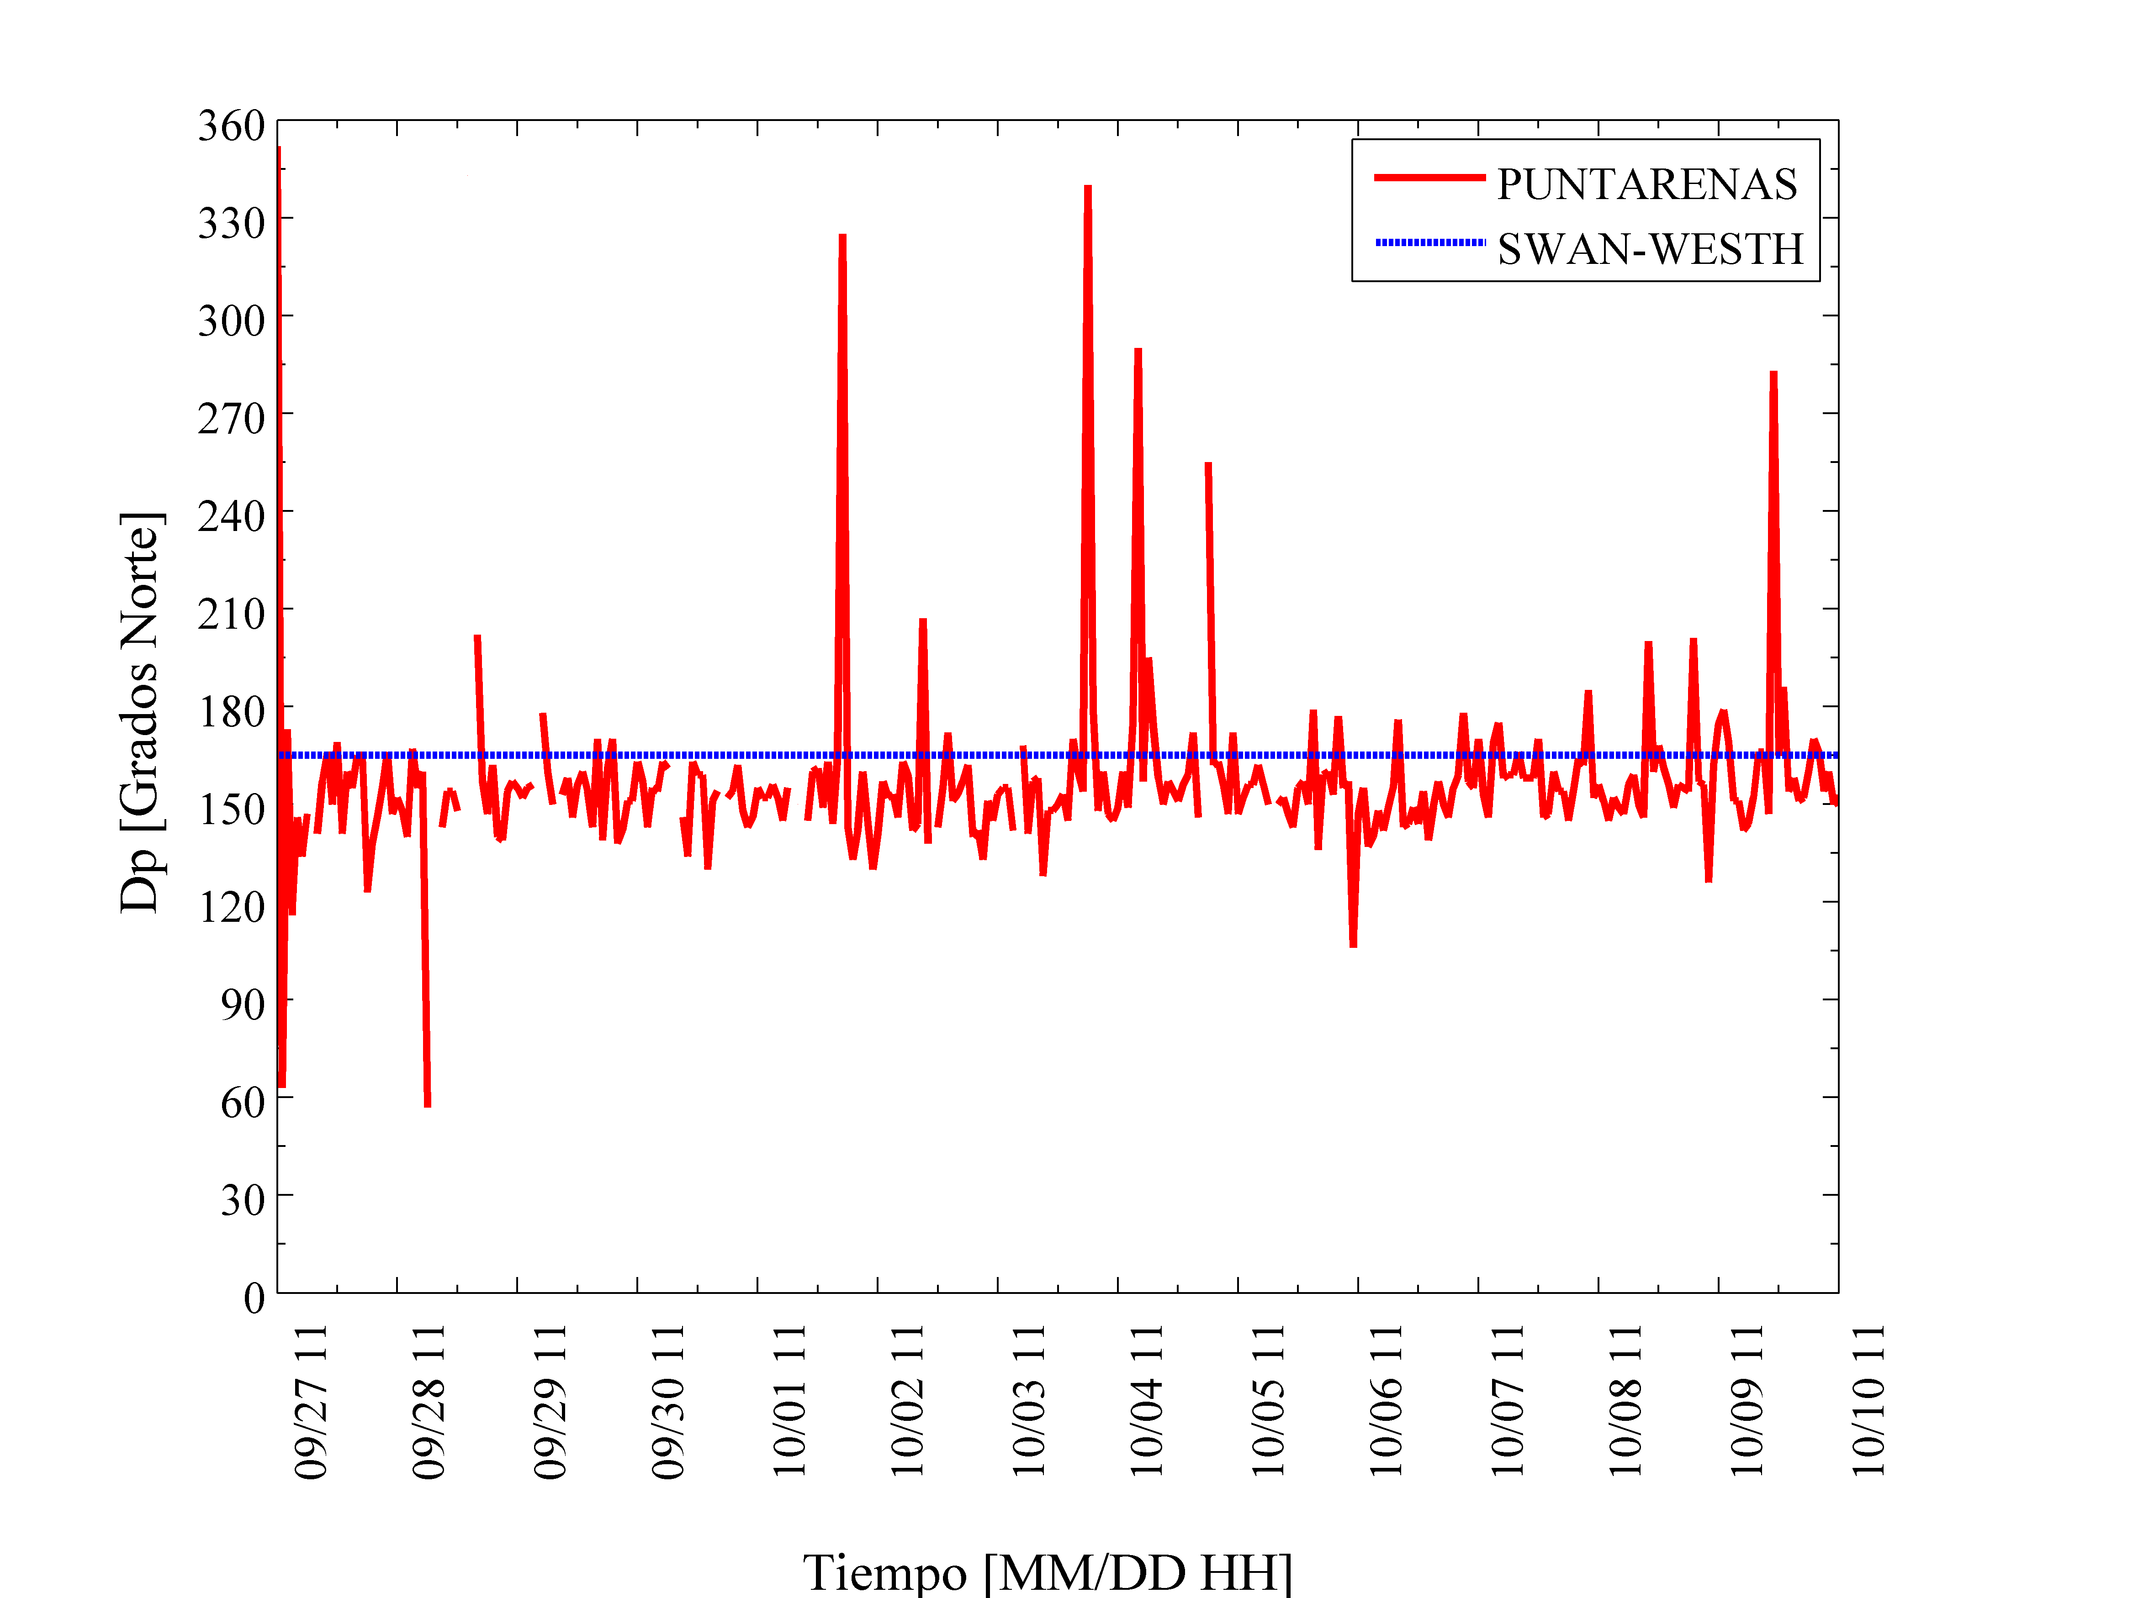
Comparación modelo con observaciones

Slide 16
Algunas conclusiones preliminares
El uso de un sistema de computo de alto rendimiento es primordial para reducir los tiempos de simulación y acelerar los procesos de cálculo.
El modelo implementado MIO-CIMAR/WAVEWATCH es consistente con lo mostrado en boyas virtuales del modelo WAVEWATCH/NOAA operacional.
El modelo implementado MIO-CIMAR/WAVEWATCH es consistente con lo mostrado en boyas de la NDBC.
El tiempo de respuesta del oleaje es de 2 a 3 días en el Caribe, mientras en el Pacífico entre 10 a 15 días
El modelo SWAN costero no está representando la variabilidad mostrada en la zona costera

Slide 17
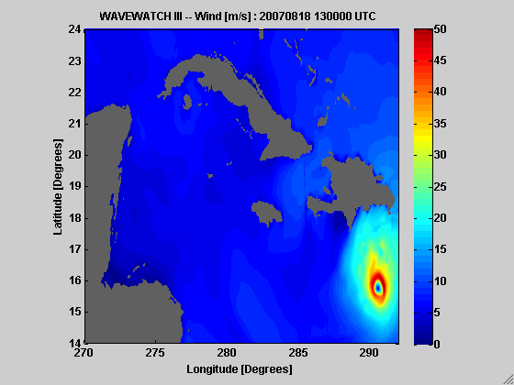
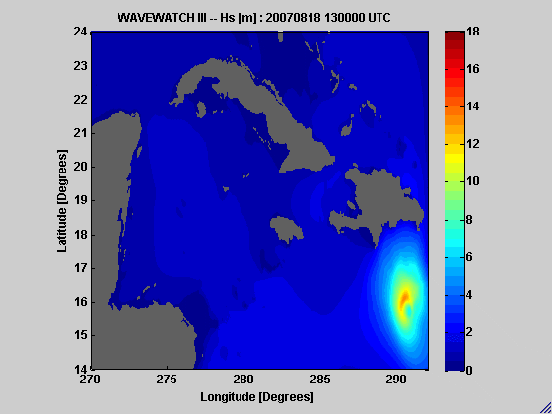
Oleaje en huracanes

Slide 18
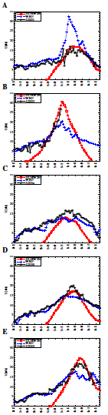
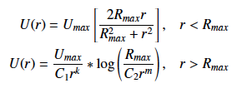
Oleaje en huracanes Comparación con boyas
Evaluación de modelos de oleaje en huracanes mayores sobre el Golfo de México
REVISTA BCCIOH (Colombia) Enviado

Slide 19
Referencias
Booij, N., Ris, R. C., & Holthuijsen, L. H. (1999). A third‐generation wave model for coastal regions: 1. Model description and validation. Journal of geophysical research: Oceans, 104(C4), 7649-7666.
Tolman, H. L. (2014). User manual and system documentation of WAVEWATCH III® version 4.18. NOAA / NWS / NCEP / MMAB Technical Note 316, 282 pp.
Agradecimientos
Al Colaboratorio Nacional Computación Avanzada (CNCA) del Centro Nacional de Alta Tecnología (CENAT).

